Slide 1
Elementos de Desarrollo Web
Curso rápido para hacer aplicaciones web
Sesión 7: Express API REST, Vue

Slide 2
Git: Ramas

Slide 3
REMOTE
git push origin nombre_rama
3
LOCAL
git commit -m "Mensaje"
2
STAGE
git checkout -b nombre_rama
1
ZONA DE TRABAJO

Slide 4
Crear nueva rama
Cambiar a otra rama
git checkout -b nombre_rama
Editar
git add
git commit
git push
git checkout nombre_rama
Editar
git add
git commit
git push

Slide 5
Node: API REST

Slide 6
FRONTEND
BUILD
HTML
NAVEGADOR
Caso página estática: el navegador muestra HTML proveniente de archivos HTML

Slide 7
BACKEND: MVC
HTML
SERVICIO
NAVEGADOR
Caso página dinámica MVC: el navegador muestra HTML generado al vuelo por un servicio

Slide 8
FRONTEND: SPA
BACKEND: API REST
BUILD
HTML
JSON
SERVICIO
NAVEGADOR
Caso SPA - API REST: el navegador muestra HTML proveniente del frontend, que consume data proveniente del backend

Slide 9
FRONTEND: SPA
BACKEND: API REST
BUILD
HTML
JSON
SERVICIO
NAVEGADOR
Monolito: un mismo servidor sirve el frontend y el backend

Slide 10
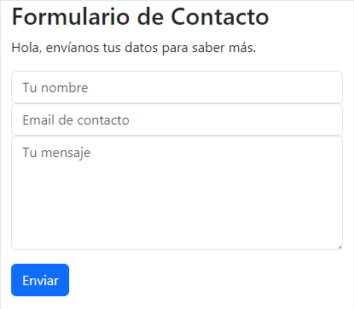
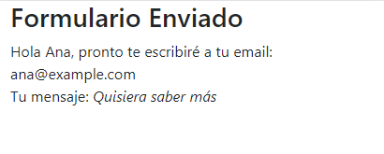

Slide 11
Gracias

Slide 12
Material de Referencia
https://github.com/akobashikawa/express-contacto
Formulario de Contacto con Express (MVC)
https://expressjs.com/es/
ExpressJS Framework
https://render.com/
Para alojar web services en la nube
https://glitch.com/
Para alojar web services en la nube

Slide 13
Antonio Kobashikawa
akobashikawa@gmail.com

